Slide 1
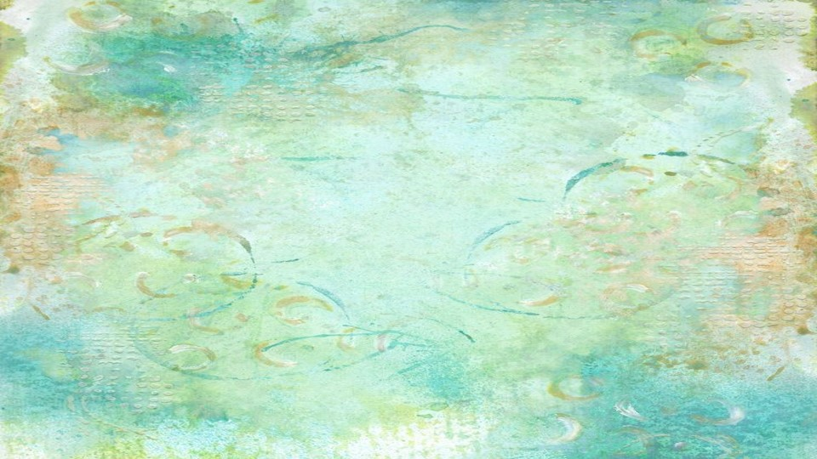


Slide 2


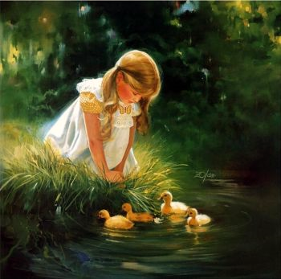
O Lago das Sombras
Laura Lopes

Slide 3

De manhã ao acordar
ia para junto do lago
a observar...
Tudo era mistério
e beleza, naquele
pedaço da natureza!

Slide 4
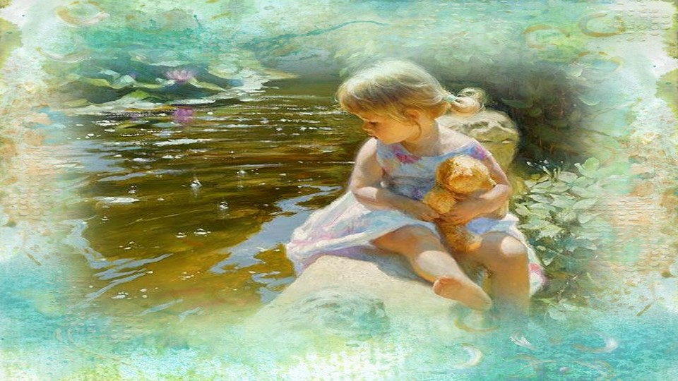

Slide 5

Os peixinhos não
paravam de nadar...
Num vaivém a deslizar,
deixavam sombras
a ondular e bolhas de ar,
que subiam à superfície,
como pérolas a cintilar.

Slide 6
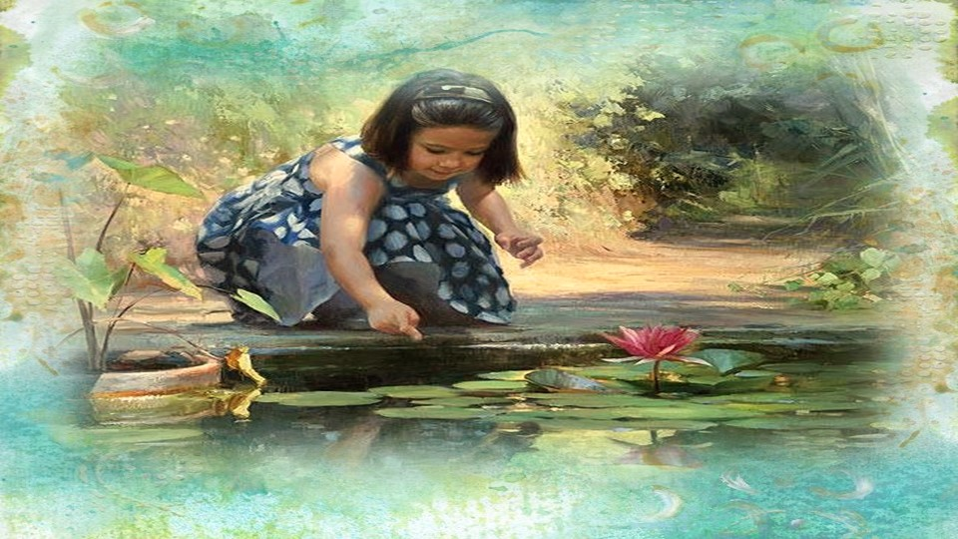

Slide 7

E a menina extasiada,
ali ficava a observar...
Os nenúfares cor
de violeta, se abriam
para o céu, numa
beleza de encantar...

Slide 8
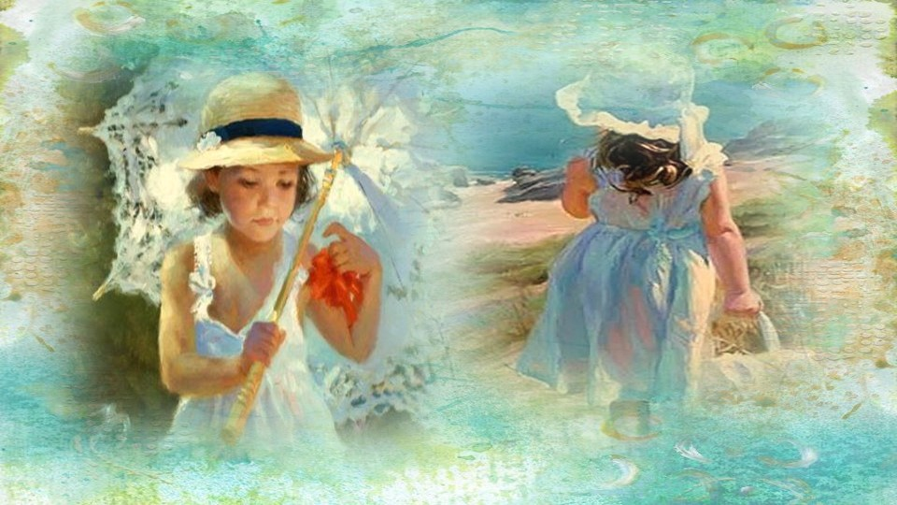
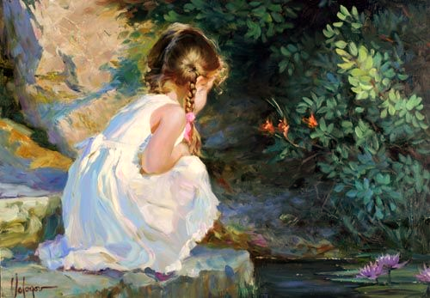

Slide 9

O sol se espelhava
sobre o lago,
num abraço de calor...
Aquela singela harmonia
fazia transbordar
o coração de alegria,
num poema de amor!

Slide 10
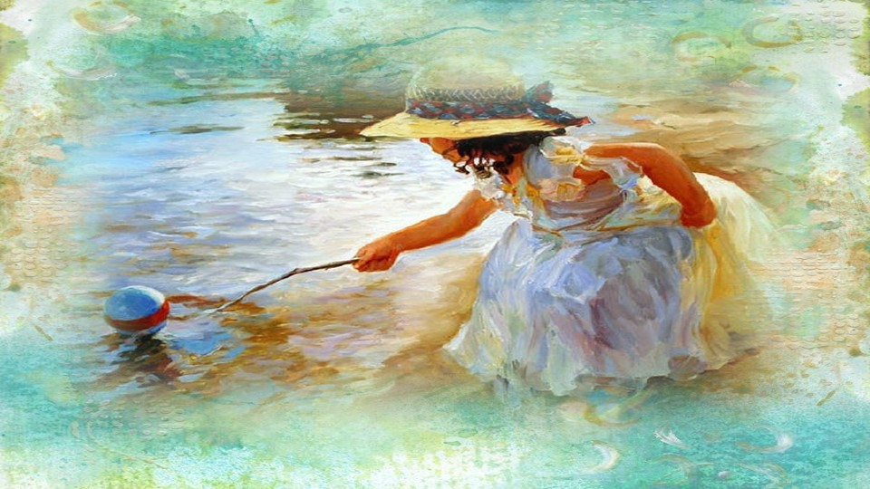

Slide 11

E o murmúrio das águas...
Naquela silenciosa paz,
compunha a mais
bela sinfonia de
louvor ao Criador!
Laura Lopes

Slide 12
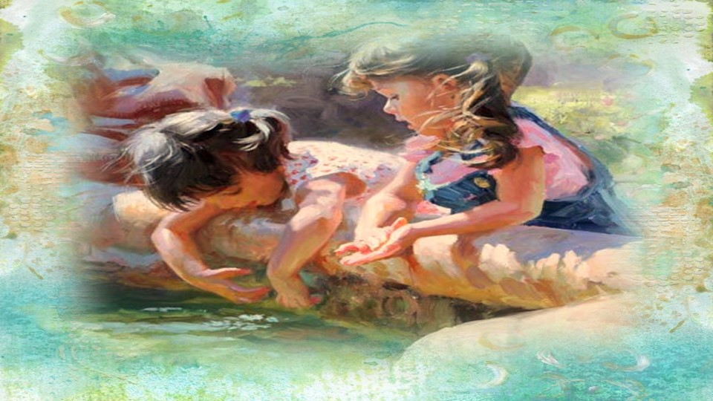

Slide 13
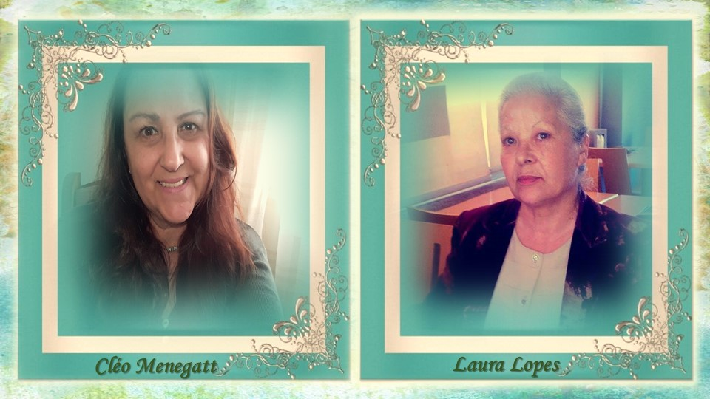
Cléo Menegatt
Laura Lopes

Slide 14
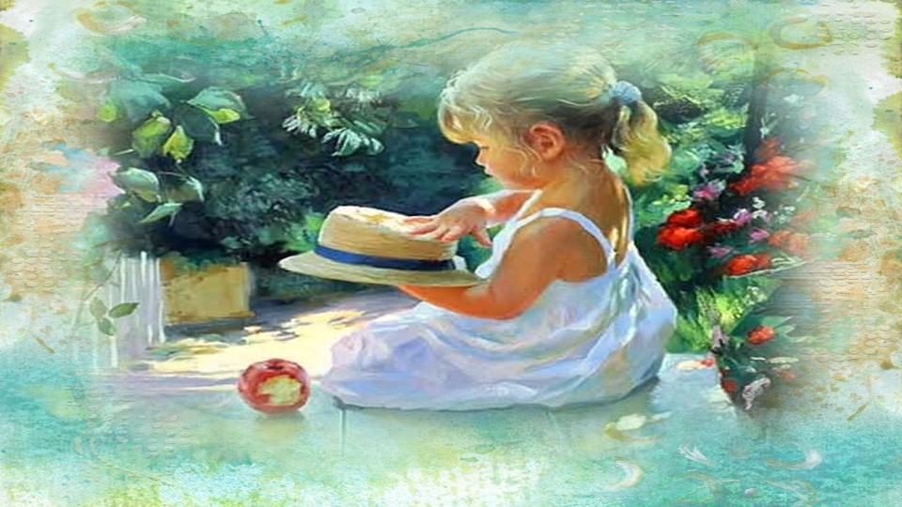
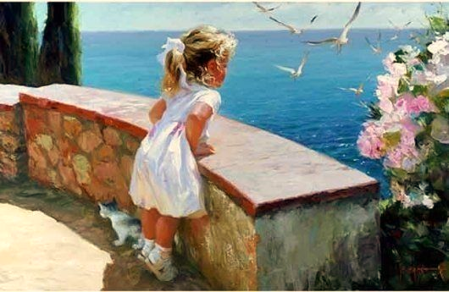

Slide 15

Imagens: Internet e Acervo Pessoal
Texto: Laura Lopes
Música: Innocence-Giovanni Marradi
www.pinterest.com/cleonicemenegat/vídeos
www.sergrasan.com/cleoslides
Canal no Youtube:
https://www.youtube.com/channel/UCOqGbdkljrk4Oo-W1JKI0MA/videos?view_as=subscriber
Criação, Formatação e Edição:
Cléo Menegatt
cmenegatt2016@gmail.com

